Slide 1
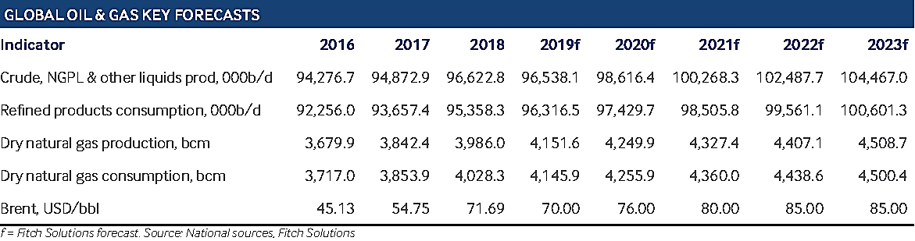
Globalmente – Oil & Gas
Incremento del precio del barril de petróleo desde inicios de 2019.
Sanciones contra Venezuela e Irán disminuyen la producción global de combustible.
Tensiones entre USA y China generan incertidumbre.
Crecimiento estable de la producción mundial de crudo, a pesar del surgimiento de nuevas tecnologías renovables.
Global oil & gas report - Q3 2019. (2019). (). London: Fitch Solutions Group Limited. Retrieved from ProQuest Central Retrieved from https://search.proquest.com/docview/2252442775?accountid=43860

Slide 2
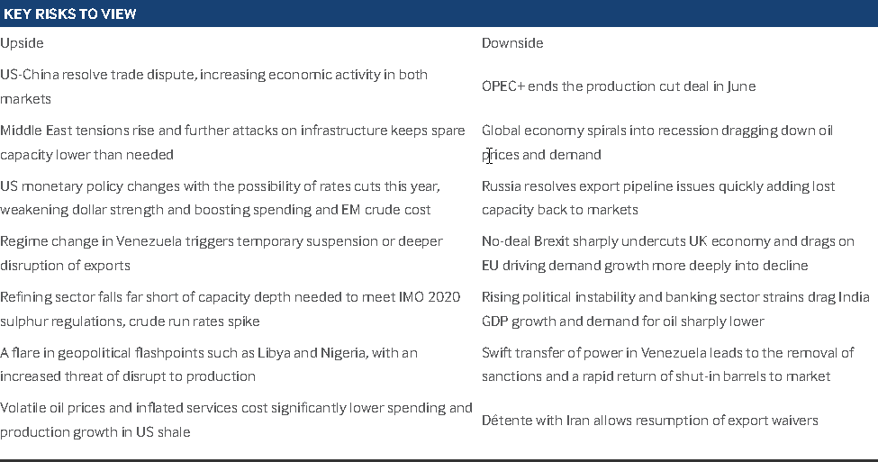
Globalmente

Slide 3
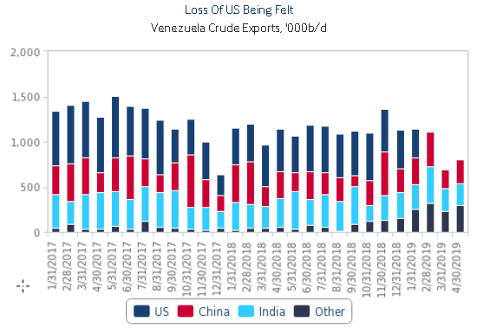
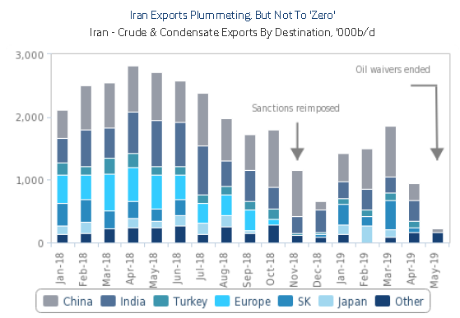
Globalmente
Global oil & gas report - Q3 2019. (2019). (). London: Fitch Solutions Group Limited. Retrieved from ProQuest Central Retrieved from https://search.proquest.com/docview/2252442775?accountid=43860

Slide 4
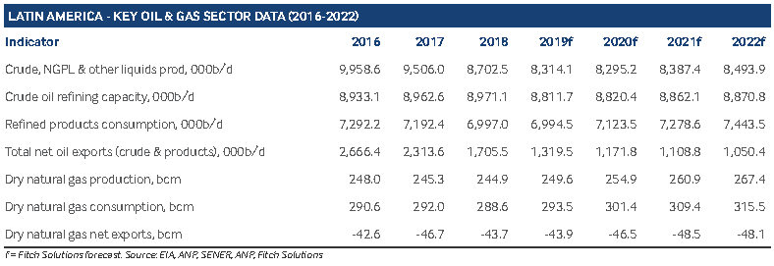
Latinoamérica – Oil & Gas
Disminución en la producción de crudo regional.
Ligero aumento en la de gas natural, pero insuficiente para cubrir la demanda local.
Exploraciones submarinas en Brasil.
Los mayores productores, México y Venezuela, con resultados negativos.
Crecimiento en el largo plazo debido a reservas subterráneas.
Altos riesgos políticos. Mucho populismo.
Resultados mixtos: países atractivos para la inversión y también los que no.
Demanda regional de gas natural no satisfecha.
Latin america oil & gas report - Q2 2019. (2019). (). London: Fitch Solutions Group Limited. Retrieved from ProQuest Central Retrieved from https://search.proquest.com/docview/2201305938?accountid=43860

Slide 5
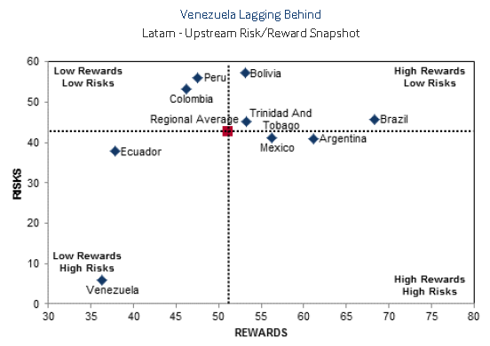
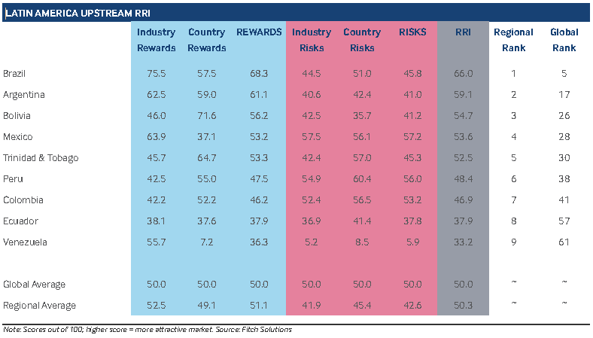
Matriz Riesgo Recompensa Latam – Exploración y Producción Oil & Gas
Latin america oil & gas report - Q2 2019. (2019). (). London: Fitch Solutions Group Limited. Retrieved from ProQuest Central Retrieved from https://search.proquest.com/docview/2201305938?accountid=43860
Notes:
Upstream oil & gas - material inputs needed for production.
Su abundancia de recursos posicionan a Brazil como primero de la lista, mientras que la falta de inversión y los problemas políticos en Venezuela la relegan al final de la lista. Latinoamérica en general tiene reservas probadas de petróleo y gas, lo que atrae la inversión.

Slide 6
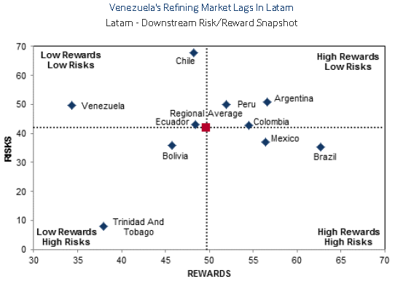
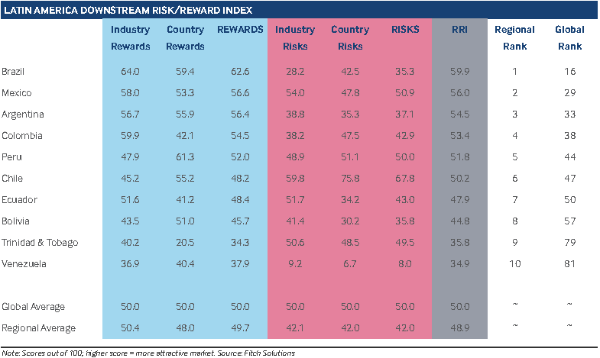
Matriz Riesgo Recompensa Latam – Refinamiento Oil & Gas
Latin america oil & gas report - Q2 2019. (2019). (). London: Fitch Solutions Group Limited. Retrieved from ProQuest Central Retrieved from https://search.proquest.com/docview/2201305938?accountid=43860
Notes:
Downstream oil & gas - where products get produced and distributed.
Latam underperform as compared to the world due to strong intervention and political risk.
La alta demanda interna coloca a Brasil en el top de la lista.
Recompensas son sustentadas con la capacidad de refinamiento medible y la demanda en mercados clave.
Perú, Chile y México están invirtiendo en aumentar su capacidad de refinamiento. Los demás est{an enfocados en upstream oil&gas.

Slide 7
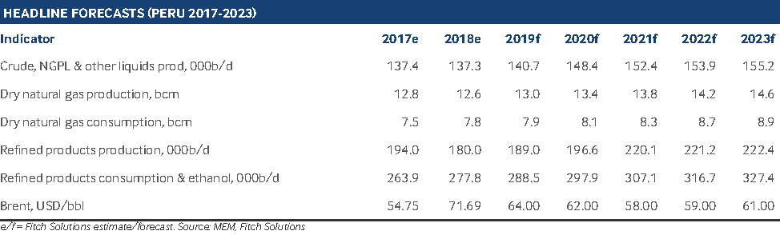
Perú – Oil & Gas
Producción estable y en crecimiento, principalmente por la inversión en gas natural.
Producción y demanda de crudo y GLP estable, pero debajo de su potencial
Producción de gas natural crecerá en la siguiente década debido al apoyo del gobierno.
Alta oposición ambientalista, y un fuerte mercado competitivo regional reducen el atractivo del suminsitro peruano.
Peru oil & gas report - Q4 2019. (2019). (). London: Fitch Solutions Group Limited. Retrieved from ProQuest Central Retrieved from https://search.proquest.com/docview/2290624478?accountid=43860
Notes:
Producción de crudo disminuirá debido a la falta de inversión en exploración y explotación, y a las amenazas que confronta. NGL production se eleva.

Slide 8
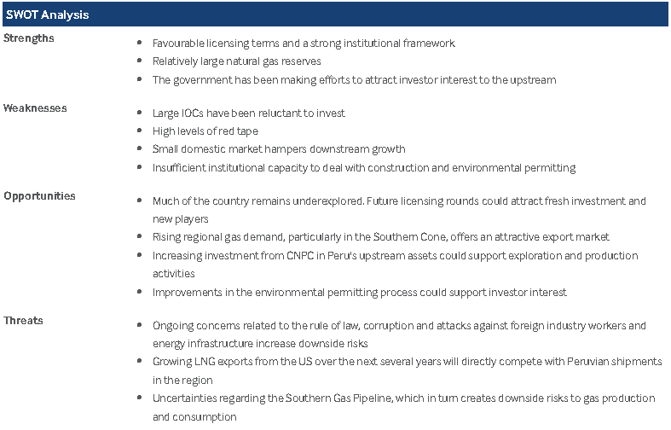
FODA Oil & Gas Peru
Peru oil & gas report - Q4 2019. (2019). (). London: Fitch Solutions Group Limited. Retrieved from ProQuest Central Retrieved from https://search.proquest.com/docview/2290624478?accountid=43860

Slide 9
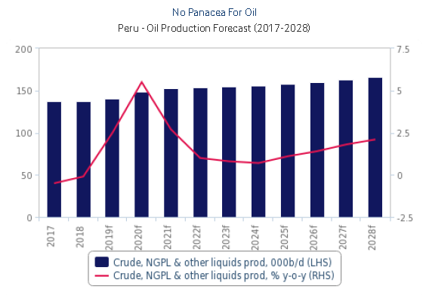
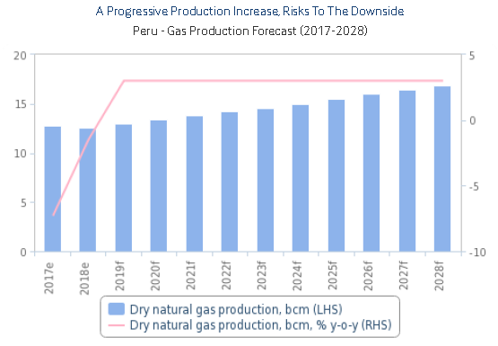
Forecast Producción Perú
Peru oil & gas report - Q4 2019. (2019). (). London: Fitch Solutions Group Limited. Retrieved from ProQuest Central Retrieved from https://search.proquest.com/docview/2290624478?accountid=43860

Slide 10
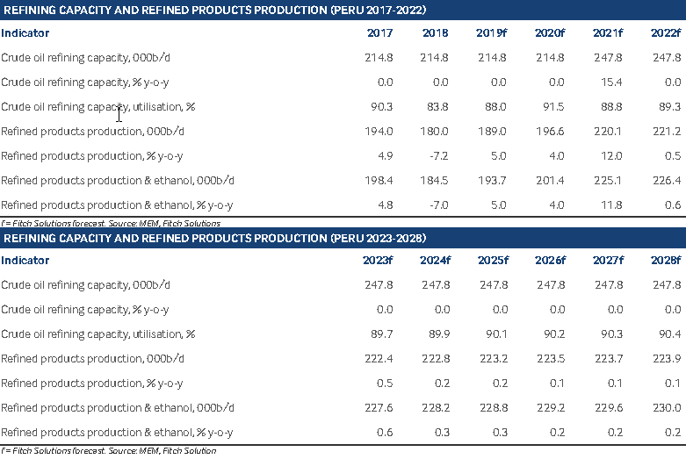
Forecast Refinamiento Perú
Peru oil & gas report - Q4 2019. (2019). (). London: Fitch Solutions Group Limited. Retrieved from ProQuest Central Retrieved from https://search.proquest.com/docview/2290624478?accountid=43860

Slide 11
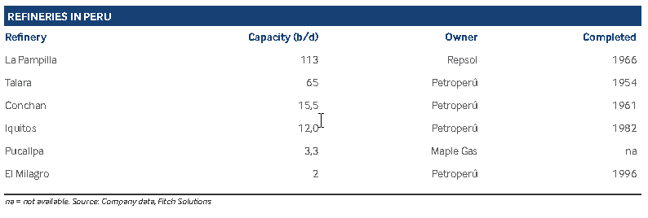
Infraestructura Oil & Gas Perú
Peru oil & gas report - Q4 2019. (2019). (). London: Fitch Solutions Group Limited. Retrieved from ProQuest Central Retrieved from https://search.proquest.com/docview/2290624478?accountid=43860

Slide 12
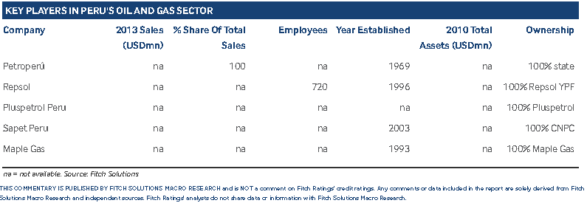
Key Players en el Mercado Peruano
Peru oil & gas report - Q4 2019. (2019). (). London: Fitch Solutions Group Limited. Retrieved from ProQuest Central Retrieved from https://search.proquest.com/docview/2290624478?accountid=43860

Slide 13
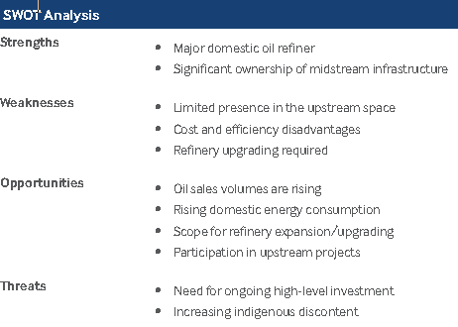
Petroperu
Peru oil & gas report - Q4 2019. (2019). (). London: Fitch Solutions Group Limited. Retrieved from ProQuest Central Retrieved from https://search.proquest.com/docview/2290624478?accountid=43860

Slide 14
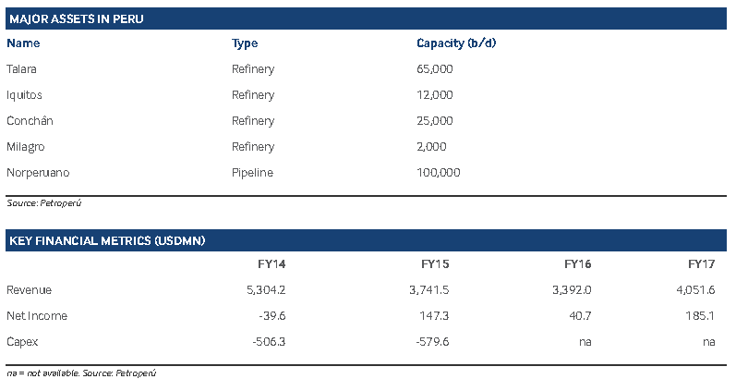
Petroperu
Peru oil & gas report - Q4 2019. (2019). (). London: Fitch Solutions Group Limited. Retrieved from ProQuest Central Retrieved from https://search.proquest.com/docview/2290624478?accountid=43860

